Slide 1

Actividad integradora 1
Análisis y diseños de algoritmos avanzados
Daniel Gutiérrez Gómez A01068056
Julio César Pérez Rodríguez A01705763
Juan Manuel González Ascencio A00572003

Slide 2
Algoritmos usados
01
02
03
LPS y KMP
Manacher’s
Programación dinámica

Slide 3
Parte 1: KMP y LPS
Objetivo: Encontrar un patrón (mcode.txt) dentro de un string (transmission.txt)
Complejidad de tiempo
Pasos a seguir
Relación de transmission.txt con mcode.txt
Lectura de archivos
Aplicación de LPS para cada mcode
Aplicación de KMP para cada transmisión
Impresión de resultados
O(n+m)

Slide 4
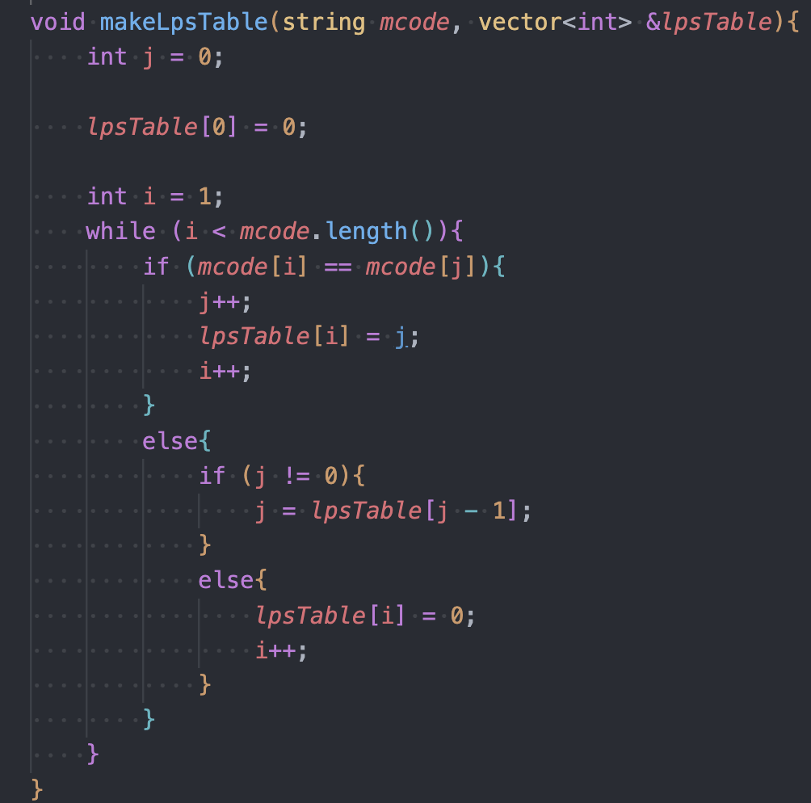
Aplicación LPS a mcode

Slide 5
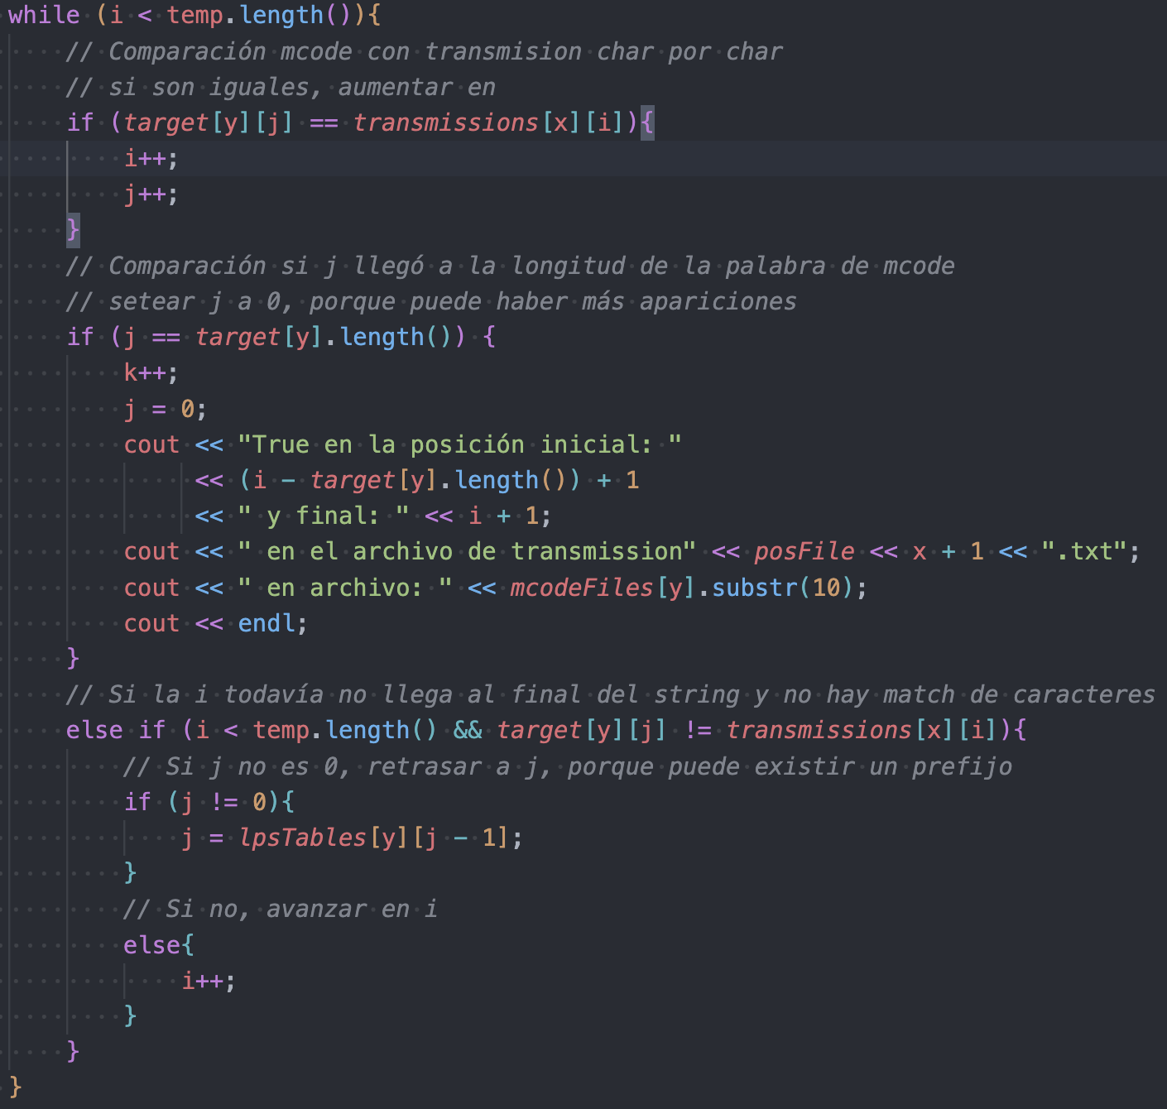
Aplicación KMP

Slide 6
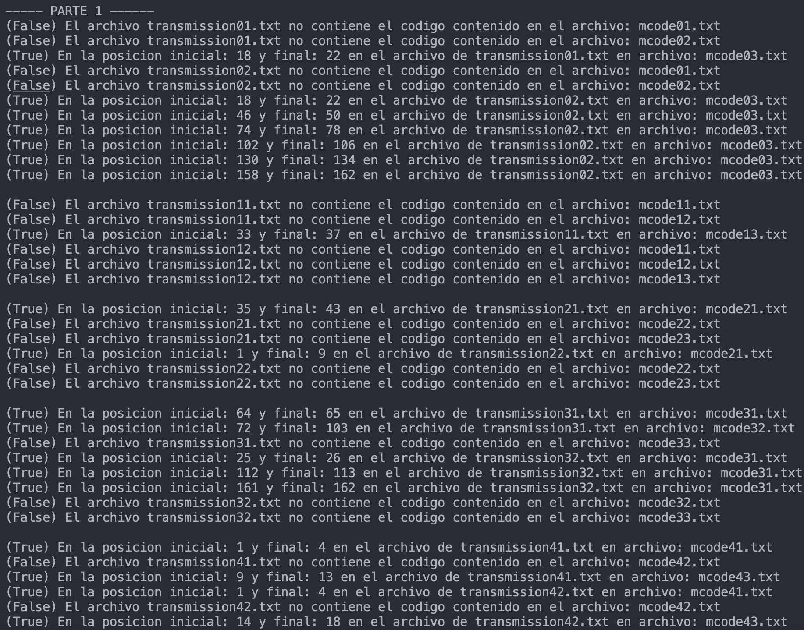
Resultado

Slide 7
Parte 2: Manacher’s
Objetivo: Encontrar el palíndromo más grande en un string.
Complejidad de tiempo
Pasos a seguir
Lectura de archivos
Buscamos el palíndromo más largo por cada transmisión
Imprime los resultados
O(n)

Slide 8
abaabc
^#a#b#a#a#b#c#$
P=[0000000000000]
i=0 C=0 R=0

Slide 9
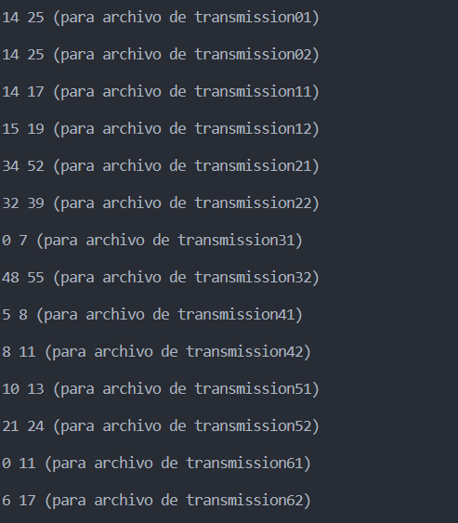
Resultados

Slide 10
Parte 3: Programación dinámica
Objetivo: Encontrar subcadenas iguales en archivos de transmission.txt
Complejidad de tiempo
Pasos a seguir
Relación de pares de transmission.txt
Lectura de archivos
Creación de tabulación para aplicar programación dinámica
Aplicación de programación dinámica para cada par de transmission.txt
Impresión de resultados
O(n*m)

Slide 11
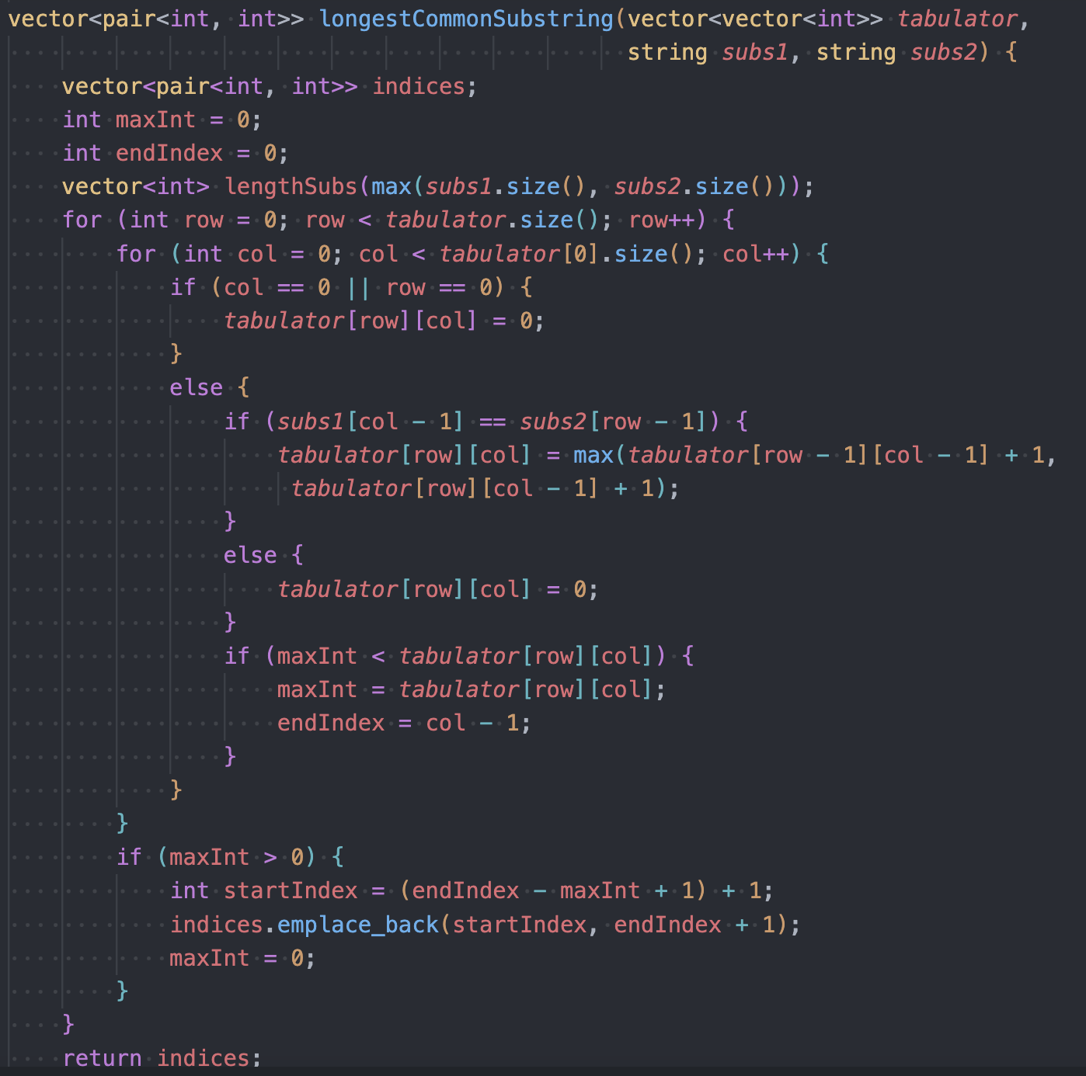
Programación dinámica

Slide 12
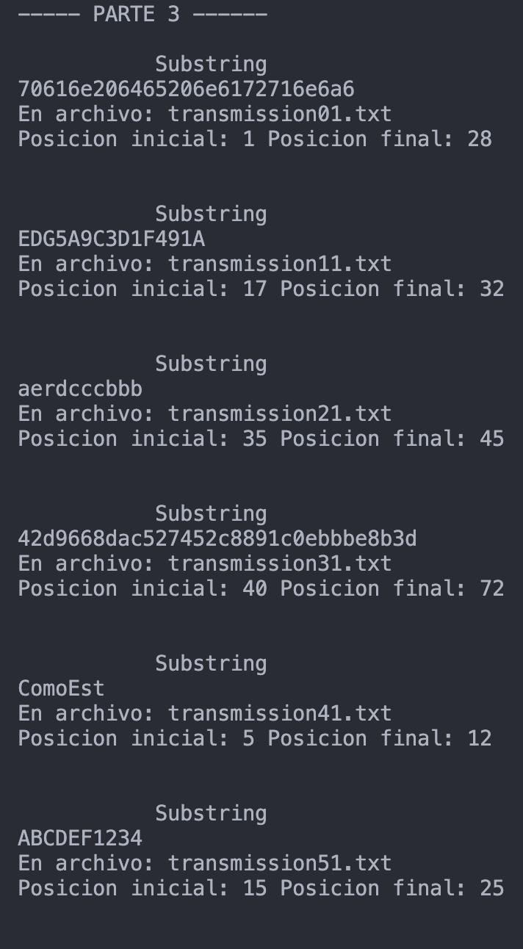
Resultados

